Slide 1

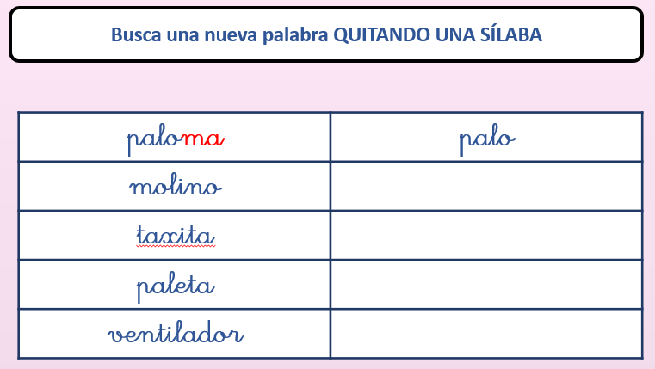
La máquina
de las palabras
Conciencia fonológica
Busca una nueva palabra quitando una sílaba

Slide 2
Busca una nueva palabra QUITANDO UNA SÍLABA
paloma | palo
molino
taxita
paleta
ventilador

